Slide 1
Redis 서버 구성

Slide 2
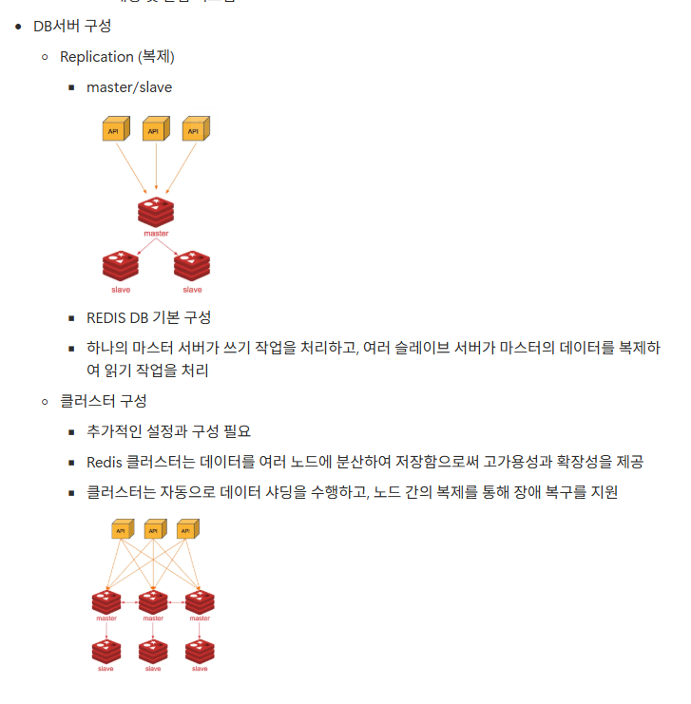
Replication → master Redis 는 저장
slave Redis 는 읽기 전용
(※ master를 복제하여 slave구성)
Cluster → 여러대의 마스터를 두는 경우.
1~3번중 어디에 데이터를 저장하는지 모르게 된다.
이를 해결하기 위해서 데이터 샤딩이 수행됨.
(데이터 샤딩 : 특정 룰을 통해 데이터를 저장)
(예 : apple 의 경우 master1 저장 book의 경우 master2에 저장
cook 의 경우 master3에 저장, deep 의 경우 mater 1에 저장.
특정 룰을 정해서 어떤 Redis DB에 저장되는지 설정 = 데이터 샤딩)

